Slide 1


Slide 2

PROYECTO FINAL – ESTACIÓN DE CORTE
Integrantes:
Juan Sebastián Piña
Leonardo Fabio Mercado
Manuel Alejandro Rojas Cubillos
Michael Alexander Rodríguez
Nelson Daniel Cruz
Profesores:
Eduardo Barrera Gualdron
Pedro Fabian Cárdenas
Ricardo Emiro Ramírez
Ubaldo García Zaragoza
Victor Hugo Grisales
Automatización de Procesos de Manufactura
Facultad de ingeniería –Departamento de Mecánica y Mecatrónica- Sede Bogotá
2021 - 1

Slide 3
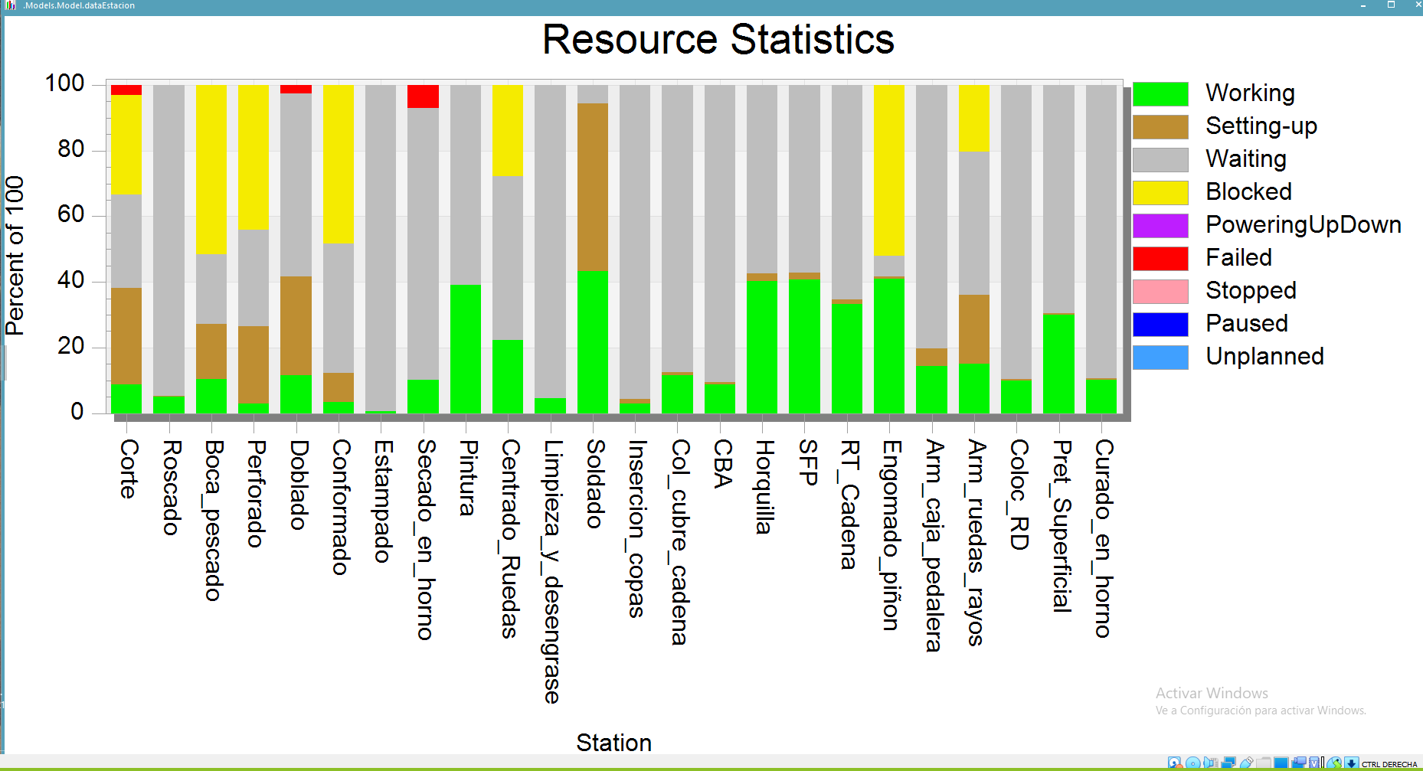
Diseño en NX de Estación de Corte
Facultad de Ingenería
Sede Bogotá

Slide 4
Gracias

